Slide 1


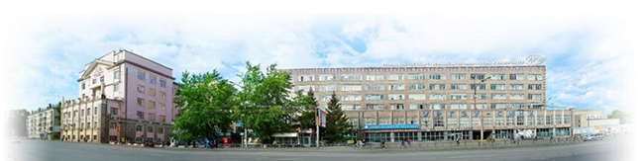
УРАЛЬСКИЙ ГОСУДАРСТВЕННЫЙ ЭКОНОМИЧЕСКИЙ УНИВЕРСИТЕТ
КАФЕДРА
ШАХМАТНОГО
ИСКУССТВА
И КОМПЬЮТЕРНОЙ
МАТЕМАТИКИ
Цифровизация и
искусственный интеллект
Доклад без GPT-4
Екатеринбург 2025

Slide 2
Часовских Виктор Петрович
Доктор технических наук, профессор
Академик Академии военных наук
Академик Российской академии естествознания
Дважды лауреат премии Губернатора Свердловской области в сфере информационных технологий
Автор и соавтор 18 монографий, 14 учебников, 390 научных статей, 68 свидетельств о Государственной регистрации программ и
баз данных для ЭВМ
2
E-mail: u2007u@ya.ru
Сайт: vikchas.ru

Slide 3
ЭВМ основа цифровизации и ИИ
Применение ЭВМ принято всеми, и устранить данное достижение интеллекта человека нельзя.
По данным компании Gartner (исследовательская компания (США), которая специализируется на изучении рынка информационных технологий) в настоящее время в мире работает:
- персональных компьютеров более 3 миллиардов;
- мобильных устройств более 15 миллиардов, ожидается в 2025 году 18,22 миллиарда;
- общественно известных суперкомпьютеров около 1000;
- серверов, если считать по IР-адресам, (для IPv4, полагая один сервер, один IP-адрес) - 4,8 миллиарда.
Уже десятки миллиардов ЭВМ создают (оцените сами) сотни, или тысячи миллиардов данных. Произошла всеобщая цифровизация.
Возникли большие данные, стали применять ИИ
3

Slide 4
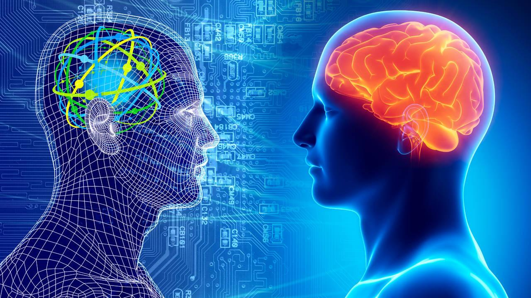
ЭВМ и ЧЕЛОВЕК
являются важными элементами в цифровизации и искусственного интеллекта
ЭВМ Программы Данные
Искусственный нейрон Искусственная нейронная сеть
Человек
Интеллект
Сознание
Нейрон
Головной мозг
Искусственный интеллект
Интеллект и сознание не могут быть отделимы в человеке, так как интеллект — это способность обработки информации, а сознание — способность принимать решение на основании своей совести и моральных принципов.
4
Искусственная нейронная сеть это ПРОГРАММА для ЭВМ
Любая программа для ЭВМ это АЛГОРИТМ

Slide 5
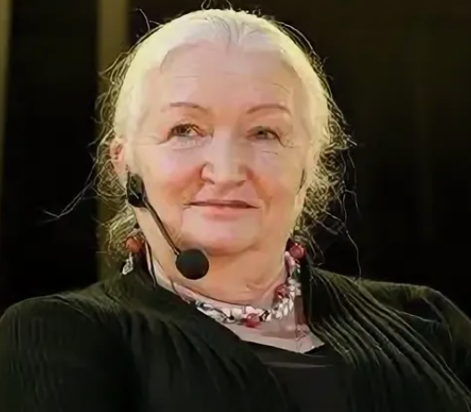
ЕСТЕССТВЕННЫЙ ИНТЕЛЛЕКТ – ГОЛОВНОЙ МОЗГ
Татьяна Владимировна Черниговская доктор биологических наук, российский учёный в области нейронауки, психолингвистики и теории сознания.
Нейрон мозга обнаружен в 1837 году чешским физиологом Яном Пуркине.
Головной мозг состоит из нейронов.
Химизм в нейроне идет постоянно, к нему добавляется импульс.
Татьяна Черниговская:
«Мозга человека - 78% воды, 15% жира, а остальное — белки, гидрат калия и соль.»
Нет ничего более сложного и неизученного во Вселенной.
Взаимодействие нейронов в головном мозге аналоговое и цифровое.
5
До настоящего времени нет понимания того, что такое головной мозг, как он функционирует.

Slide 6
Каково же мнение крупнейшего, всемирно известного нейрохирурга академика Александра Николаевича Коновалова.
Золотую медаль Герой Труда России под №1 получил Александр Николаевич.
На счету Коновалова 16 тысяч операций на мозге. Самых сложных. В том числе и таких, которые раньше никто и нигде не проводил.
Лауреат премии Нейрохирургического Общества Уолтера Э. Дэнди (признан лучшим нейрохирургом в мире).
6

Slide 7
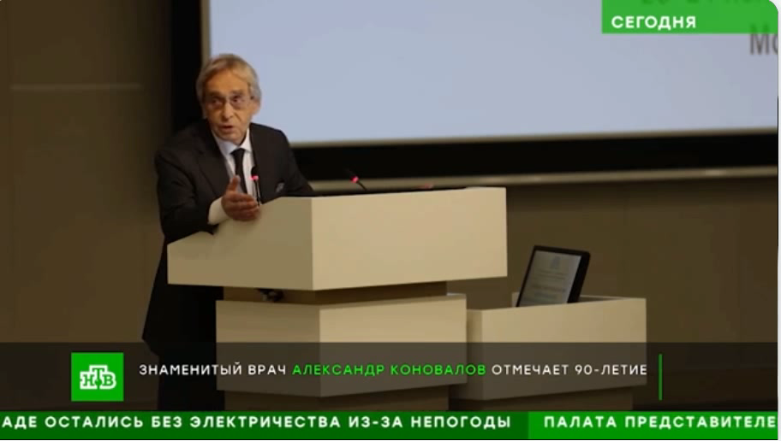
7

Slide 8
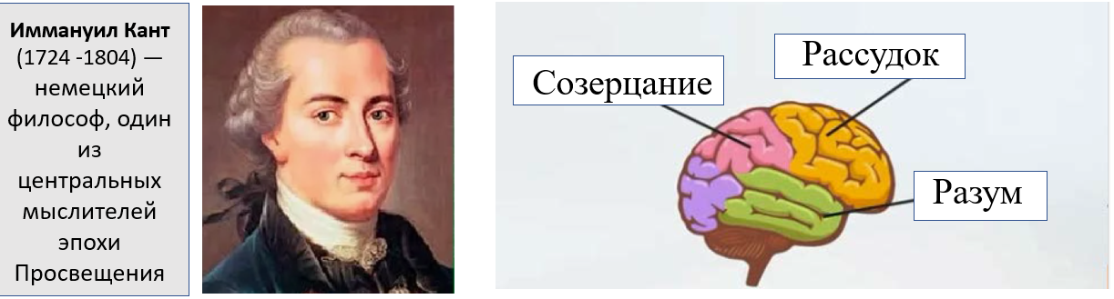
Естественный интеллект по Канту
– созерцание, рассудок и разум
(Книга «Критика чистого разума» 784 стр.)
Познание ограничено. Мы можем познать только то, что доступно нам через опыт.
Всякое познание начинает с опыта, но опыт никогда не дает истинного знания. Кант считал, что одно из основных свойств разума – это оперирование априорными знаниями, т.е. знания, которые безусловно независимы от опыта.
В искусственном интеллекте таких знаний НЕТ.
Это будет СИЛЬНЫЙ ИСКУССТВЕННЫЙ ИНТЕЛЛЕКТ.
8

Slide 9
физико-математических наук, академик РАН РФ, профессор РАН РФ, директор Института системного программирования РАН РФ. Научные направления, анализ и обработка Big Data, искусственный интеллект
Э. Кант считал, что одно из основных свойств разума – это оперирование априорными знаниями. А что к априорной знаниям? Это знания, которые безусловно независимы от опыта. Я утверждаю, что знаний безусловно независимых
Аветисян Арутюн Ишханович
Директор Института системного программирования РАН РФ, доктор физико-математических наук, академик РАН РФ, профессор РАН РФ.РФ. Научные направления: анализ и обработка Big Data, искусственный интеллект.
И. Кант считал, что одно из основных свойств разума – это оперирование априорными знаниями. А что такое априорные знания? Это знания, которые безусловно независимы от опыта.
Я утверждаю, что знаний безусловно независимых от опыта в современном искусственном интеллекте нету от слова «совсем».
9

Slide 10
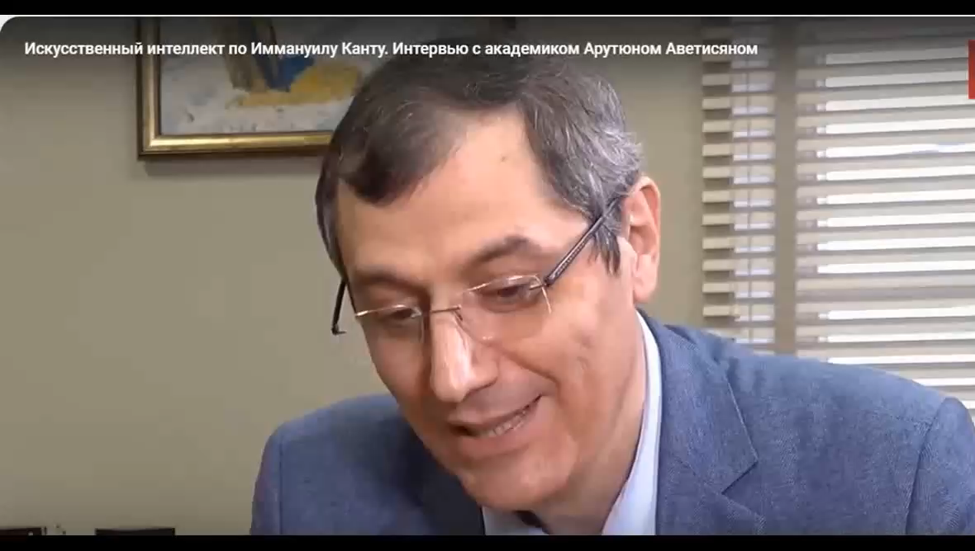
Естественный интеллект по Канту
Аветисян Арутюн Ишханович
10

Slide 11
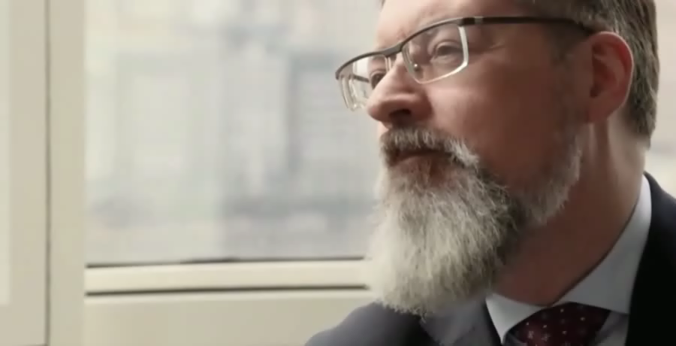
Что такое искусственный интеллект?
Мнение директора Института системного программирования РАН РФ, доктора физико-математических наук, академика РАН РФ, профессора РАН РФ
Аветисян А. И. – ИИ это IT технология
ИИ это IT технология,
следовательно -
ИИ это программа для ЭВМ и данные
11

Slide 12
Компьютерные программы, которые сегодня относят к классу интеллектуальных, никакого отношения к ИИ не имеют, они образуют технологии ИИ.
Современные технологии ИИ образуют то, что принято называть «слабый искусственный интеллект».
В настоящее время стало понятным, что будущее за
сильным искусственным интеллектом,
за технологиями, которых пока еще нет.
12

Slide 13
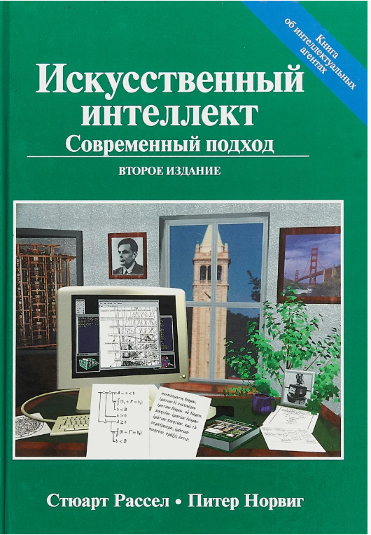
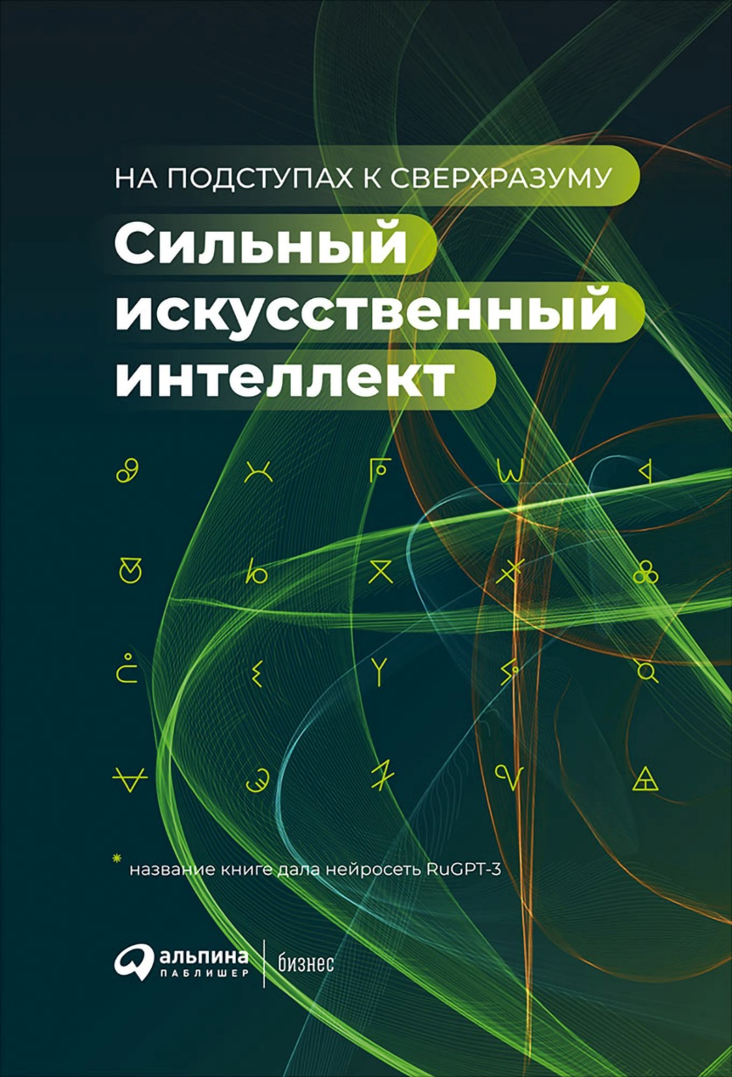
Концептуально определились с искусственным интеллектом
КАК ИЗУЧАТЬ ИИ?
Не Интернет, а КНИГИ в Интернет
8 определений ИИ
600 университетов
Издается
25 лет
13

Slide 14
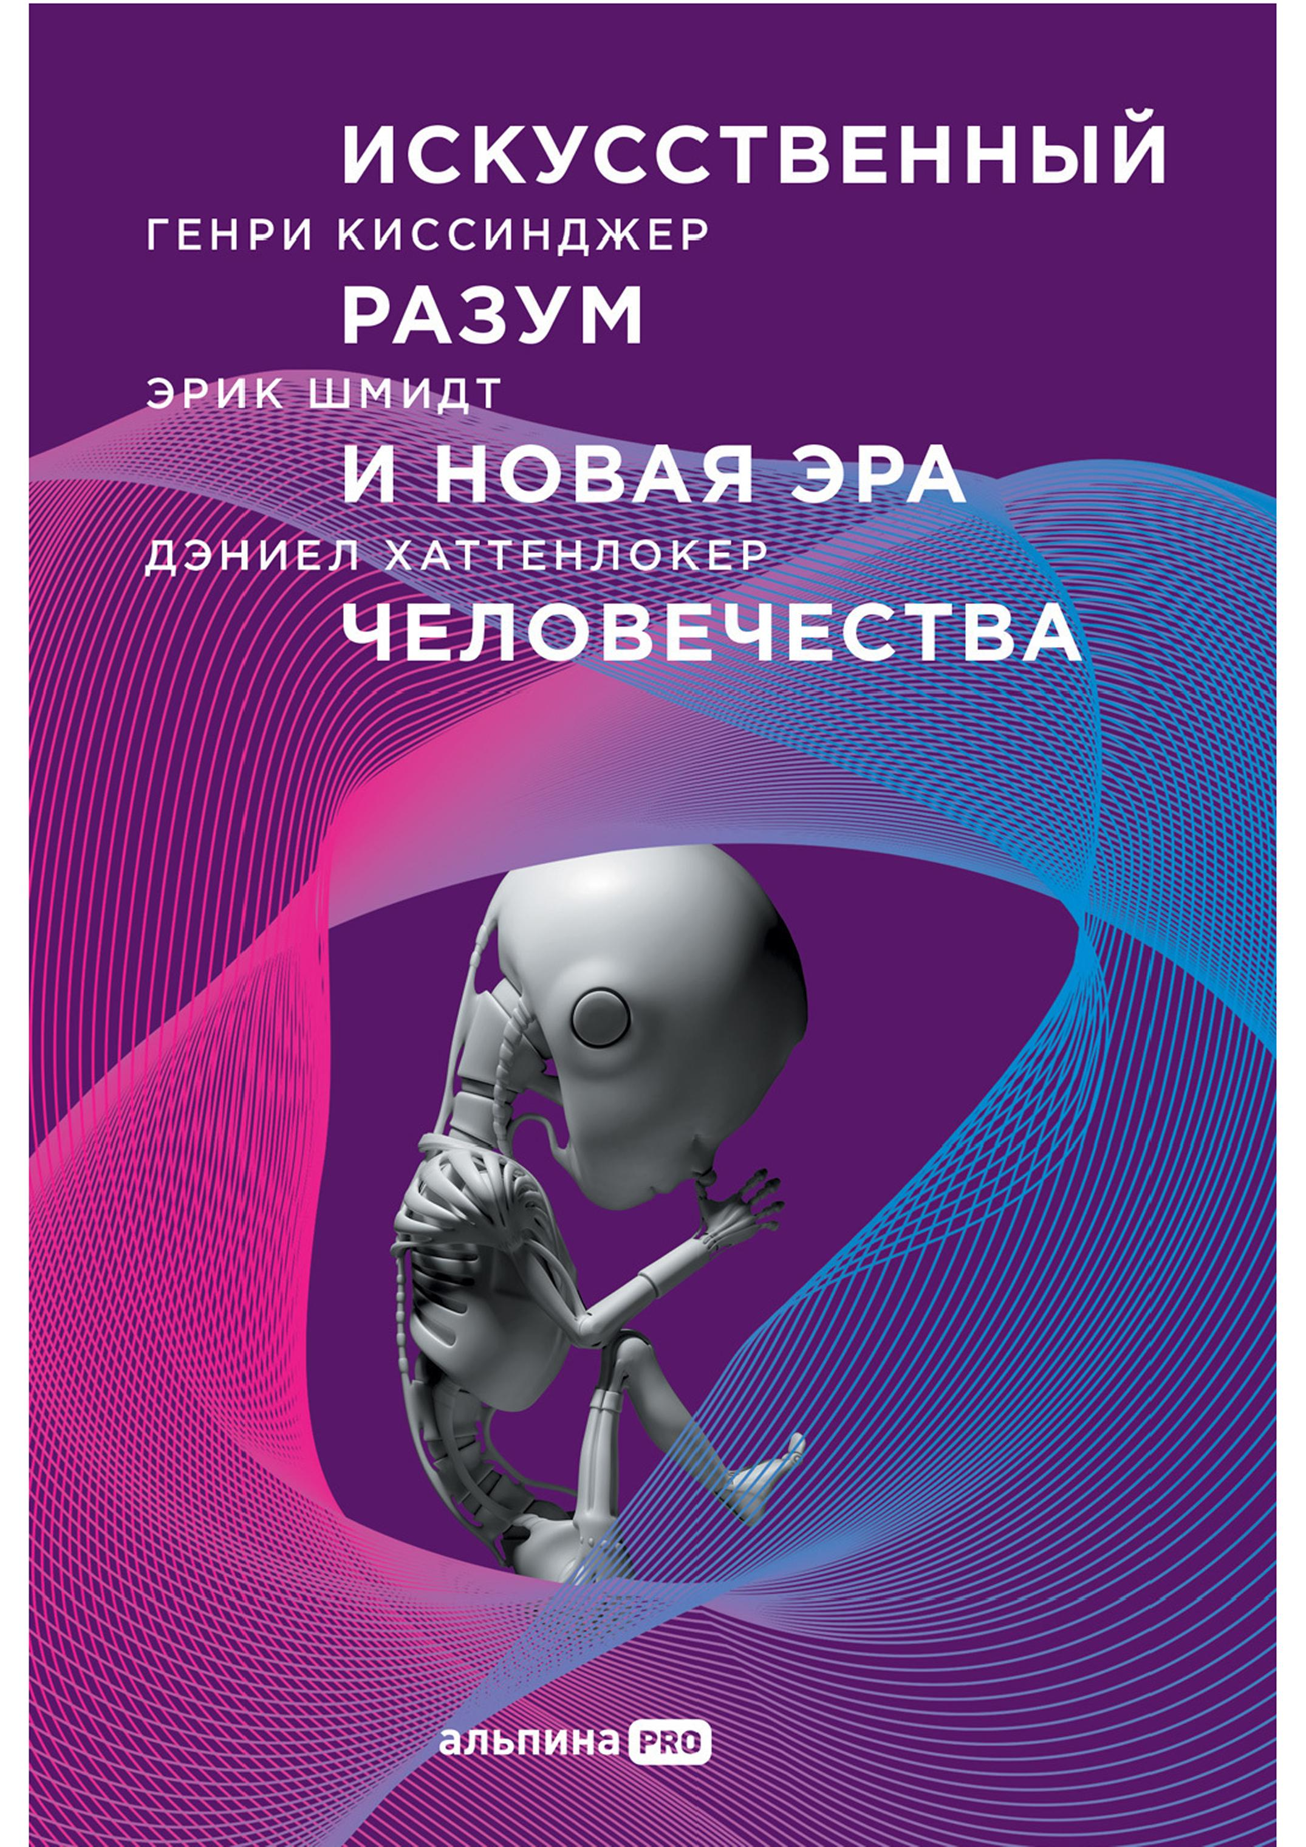
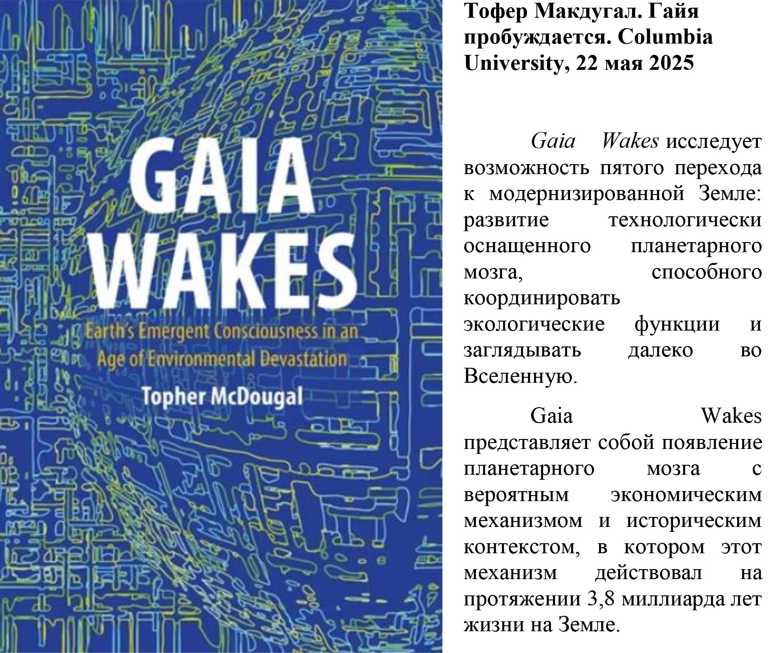
14

Slide 15
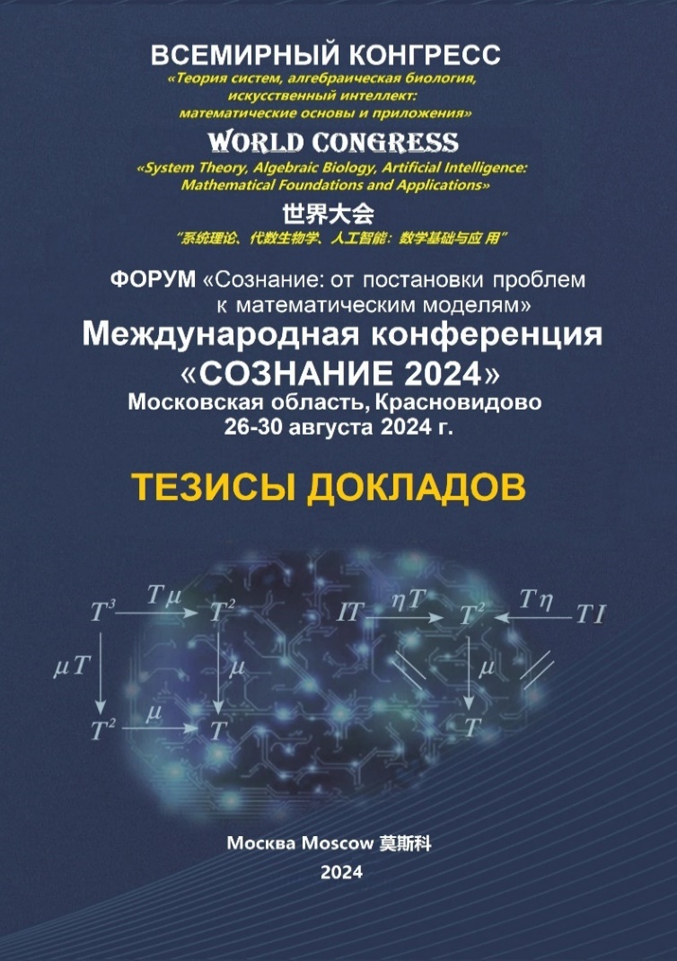
С 26 по 30 августа 2024 г. В Москве прошел ВСЕМИРНЫЙ КОНГРЕС
по ИИ
«СОЗНАНИЕ 2024».
Участвовали выдающие учёные по ИИ, теории систем и алгебраической биологии.
Докладов - 114. В них приводились определения ИИ - 4 и естественного – 1. Это новые определения, и они дополняют 8 из фундаментального учебника по ИИ.
1. Искусственный интеллект — это инструмент целеисполнения.
2. Искусственный интеллект – это материальная система, которая обладает информацией и обрабатывает её.
3. Искусственный интеллект, в какой бы форме и на каком бы уровне развития он ни находился, предназначен для решения проблем, что является лишь второстепенной задачей для человеческого интеллекта.
4. Искусственный интеллект - упрощённая часть естественного
5.Интеллект человека - сознание, мышление, память и прогнозирование.
15

Slide 16
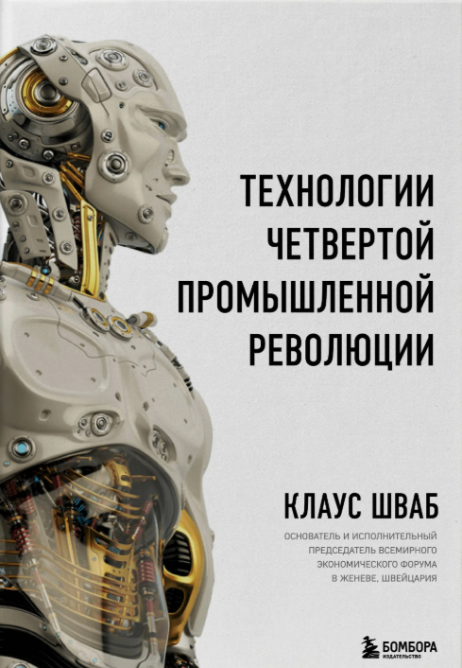
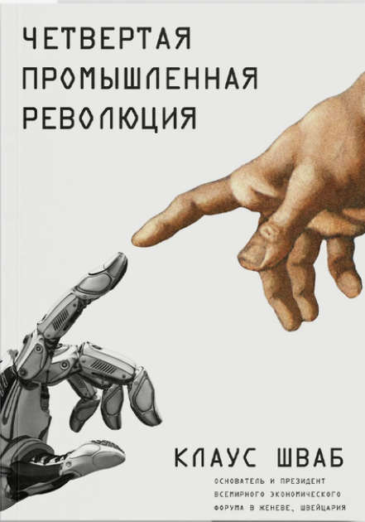
В написание указанных книг участвовали около 60 соавторов, привлечено около 240 экспертов, ссылки на 220 источников, обсуждения на 3 международных конференциях.
Это взгляд западных ученых, бизнесменов, политиков на проблемы и будущие четвертой промышленной революции является интересным и заслуживает постоянного внимания и изучения.
Безусловно, основу 4-ой промышленной революцию образует ИИ.
16

Slide 17
Искусственный интеллект - ЭВМ
Любая ЭВМ создает на выходе данные и всё.
Применение ЭВМ принято всеми, и устранить данное достижение интеллекта человека нельзя.
По данным компании Gartner (исследовательская компания (США), которая специализируется на изучении рынка информационных технологий) в настоящее время в мире работает:
- персональных компьютеров более 2 миллиардов;
- мобильных устройств более 14 миллиардов, ожидается к 2025 году 18,22 миллиарда;
- общественно известных суперкомпьютеров около 1000;
- серверов, если считать по IР-адресам, (для IPv4, полагая один сервер, один IP-адрес) - 4,2 миллиарда.
Уже десятки миллиардов ЭВМ создают (оцените сами) сотни, или тысячи миллиардов данных.
17

Slide 18
ПОЯВЛЕНИЕ ИИ
1943 год - математическая модель биологического нейрона, предложена Уорреном Мак - Каллоком (нейробиолог) и Уолтером Питтсом (логик);
1950 год - американский нейрофизиолог Фрэнк Розенблатт разработал математическую модель перцептрон.
Перцептрон стал одной из первых моделей нейросетей, а «Марк-1» — первым в мире нейрокомпьютером.
На 2-х месячном семинаре в Дартмуте (Великобритания), летом 1956 года определена новая наука «Искусственный интеллект».
ИИ не получил широкого применения из-за большого времени решения задач.
Проблема могла быть решена при увеличении быстродействия ЭВМ.
18

Slide 19
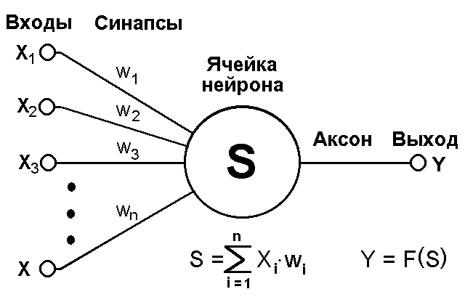
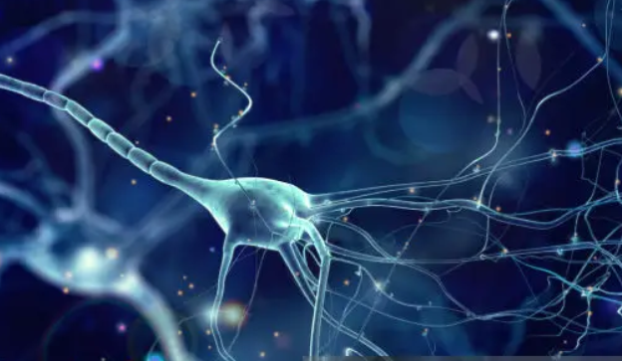
ИСКУСТВЕННЫЙ И ЕСТЕСТВЕННЫЙ НЕЙРОН
физико-математических наук, академик РАН РФ, профессор РАН РФ, директор Института системного программирования РАН РФ. Научные направления, анализ и обработка Big Data, искусственный интеллект
Э. Кант считал, что одно из основных свойств разума – это оперирование априорными знаниями. А что к априорной знаниям? Это знания, которые безусловно независимы от опыта. Я утверждаю, что знаний безусловно независимых
Мозг работает с аналоговыми сигналами, которые содержат много информации. Мозг и компьютер – не конкуренты, а инструменты с разными задачами.
Компьютер быстрее в вычислениях, но мозг остаётся непревзойдённым в гибкости, творчестве и способности учиться у мира вокруг.
Компьютеры способны выполнять миллиарды операций в секунду, но делают это строго последовательно, следуя заданным алгоритмам. Мозг же обрабатывает информацию параллельно, одновременно управляя мышлением, пищеварением, кровоснабжением и другими процессами жизнедеятельности.

Slide 20
Все достижения ИИ связаны с быстродействием ЭВМ
Стало понятно, для ИИ необходимы суперэвм, и они появились.
20

Slide 21
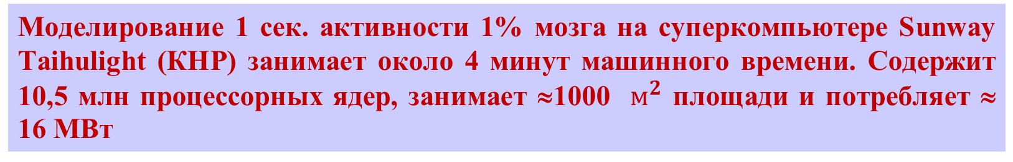
Суперкомпьютеры для ИИ
Название | Мощность | Местоположение | Год
SUPERCOMPUTER FUGAKU | 442 PFLOPS | Япония | 2021 г.
SUMMIT IBM POWER SYSTEMS AC92 | 148 PFLOPS | США | 2022 г.
SIERRA IBM POWER SYSTEMS S922LC | 95 PFLOPS | США | 2020 г.
SUNWAY TAIHULIGHT | 93 PFLOPS | Китай | 2018 г.
SELENE NVIDIA | 63 PFLOPS | США | 2020 г.
Червоненкис «Яндекс» | 22 PFLOPS | Россия | 2021 г.
Мощность измеряют во «флопсах» (FLOPS) — количестве операций с числами с плавающей точкой в секунду. Величина PFLOPS («петафлопс») — ${10}^{15}$ «флопс».
Моделирование 1 сек. активности 1% мозга на суперкомпьютере Sunway Taihulight (КНР) занимает около 4 минут машинного времени. Содержит 10,5 млн процессорных ядер, занимает ≈1000 $м^{2}$ площади и потребляет ≈ 16 МВт
21

Slide 22
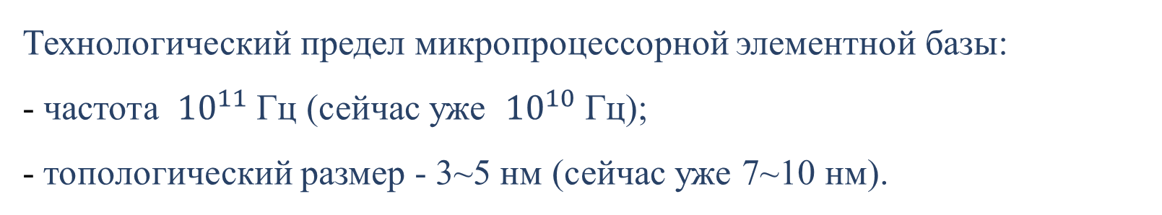
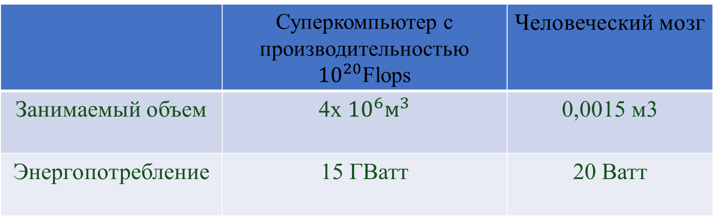
Искусственный интеллект и компьютерная модель
 | Суперкомпьютер с производительностью ${10}^{20}$Flops | Человеческий мозг
Занимаемый объем | 4х ${10}^{6}м^{3}$ | 0,0015 м3
Энергопотребление | 15 ГВатт | 20 Ватт
Технологический предел микропроцессорной элементной базы:
- частота ${10}^{11}$ Гц (сейчас уже ${10}^{10}$ Гц);
- топологический размер - 3~5 нм (сейчас уже 7~10 нм).
22
Правильность моделей естественного интеллекта под вопросом.

Slide 23
И, наконец, наша современность - это LLM
Что такое большие языковые модели (large language models - LLM)
Языковые модели - системы, алгоритмы, которые присваивают вероятности последовательностям текста. Получив исходный текст, они используют эти вероятности для создания нового текста.
Большие языковые модели (LLM) - такие как системы GPT, представляют собой языковые модели, использующие гигантские искусственные нейронные сети.
GPT (Generative Pretrained Transformer) - генеративный предобученный трансформер - архитектура глубоких нейронных сетей, предназначенная для обработки последовательностей, которая чаще всего используется в больших языковых моделях.
23

Slide 24
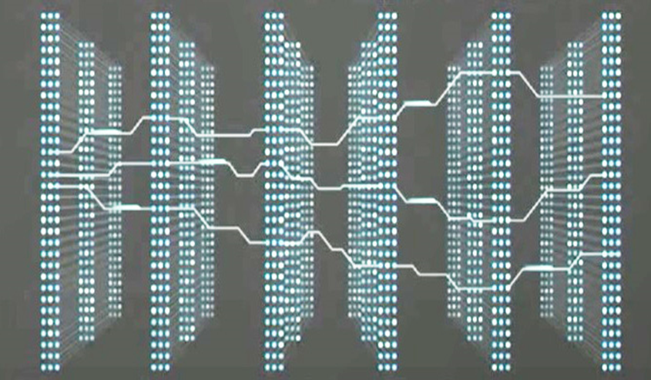
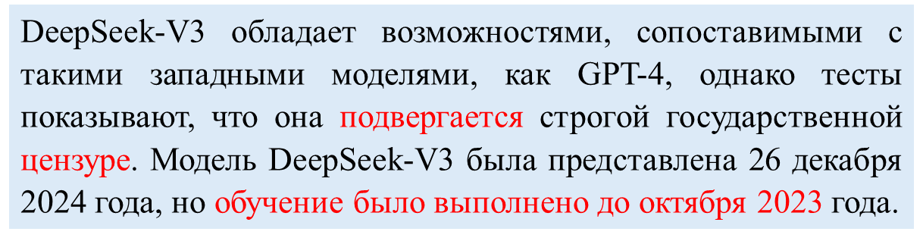
Языковые модели GPT (генеративный предварительно обученный трансформер)
GPT-3 - 17,5 миллиардов параметров
GPT- 4 - 1,76 триллиона параметров
WuDao 2.0 - 1,76 триллиона параметров
GPT-5 - 17,5 триллиона параметров
суперкомпьютера Stargate с поддержкой ИИ $100 млрд,
до 5 гигаватт энергии, запланировано пять таких суперкомпьютеров на территории США
DeepSeek-V3 - 671 миллиардов параметров
24

Slide 25
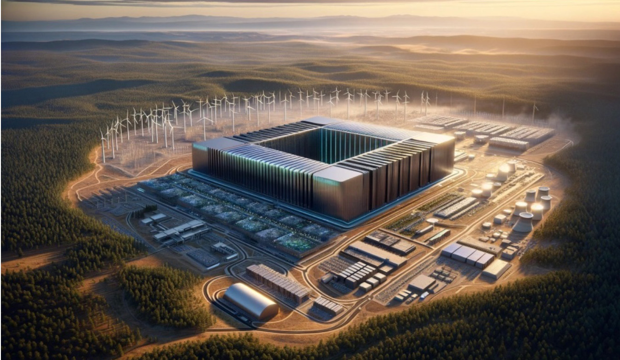
Площадь – 200га
Охлаждение – 2 мл. л
Электро – 16 Гват
25

Slide 26
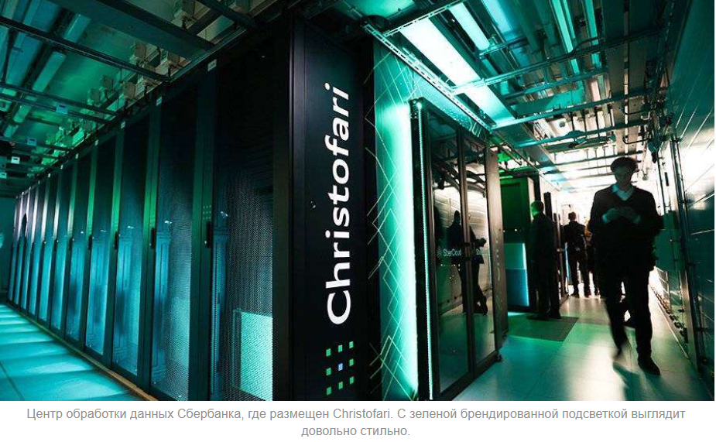
По данным на апрель 2024 года, в общем парке суперкомпьютеров по странам было следующее количество машин:
Саудовская Аравия -7;
Россия – 7;
Бразилия — 9;
Япония — 32;
Германия — 36
Китай — 104;
США — 161.
26

Slide 27
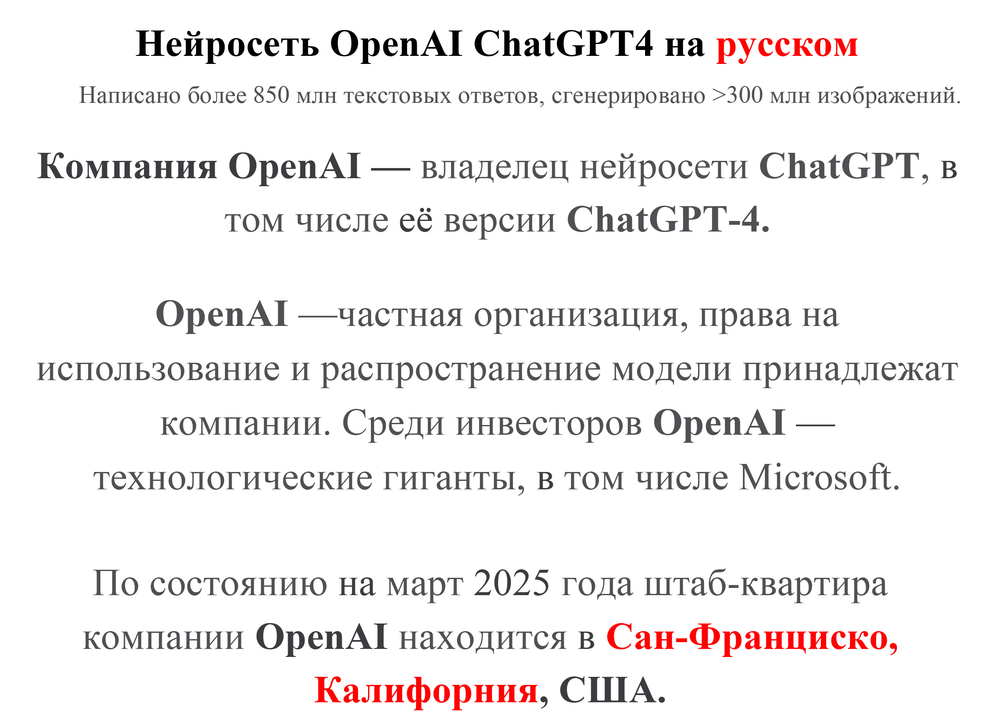
В марте 2025 года появилось сообщение о GPT-4 на русском языке
Что это?
27
Странная забота США о России

Slide 28
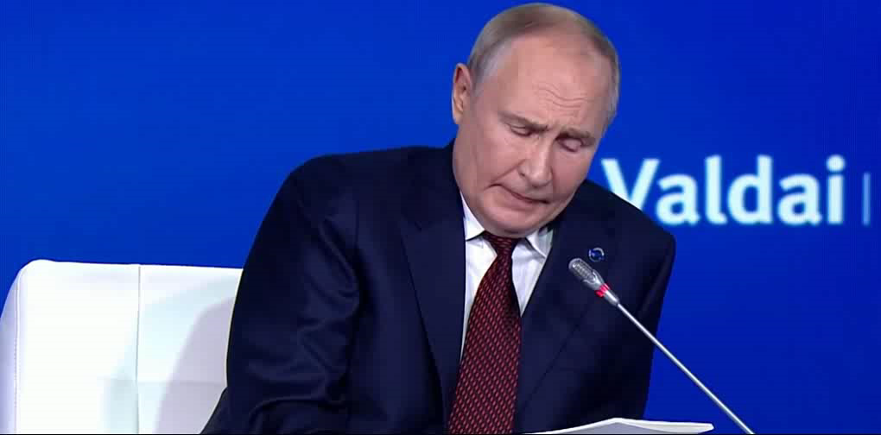
Развивать свой ИИ, свои платформы, свои нейронные сети
28

Slide 29
В нашем университете ведётся подготовка специалистов по направлениям IT, с ориентацией на искусственный интеллект.
Университет располагает материальной базой, высоко квалифицированными специалистами в ИИ, выполняемыми НИР в сфере ИИ, практическим опытом подготовки по направлению
«МАТЕМАТИЧЕСКОЕ ОБЕСПЕЧЕНИЕ И АДМИНИСТРИРОВАНИЕ СИСТЕМ ИСКУССТВЕННОГО ИНТЕЛЛЕКТА».
Подробнее можно посмотреть на сайте vikchas.ru, в разделе «Абитуриенту»
29

Slide 30
Новое в искусственном интеллекте - ЭВМ
В настоящее время в 10-нм процессоре Apple A11 Bionic содержится 4.3 млрд транзисторов, а в 7-нм Apple A13 Bionic — 8.5 млрд транзисторов.
Новые микросхемы - так называемые Multi Bridge Channel FET. К 2035 году на одной микросхеме разместятся более трех триллионов транзисторов. Российские ученые разработали технологию (аналогов нет) для создания процессоров нового поколения. Она базируется на инновационном методе формирования логических элементов с точностью до 0,2 ангстрема (0,02 нм). Описание разработки опубликовано в Science Advances («Научные достижения» Smirnov et al., Sci. Adv. 11, eads9744 (2025), 7 May 2025). Технологию запатентовали в России, и в настоящий момент ведется ее патентование в других странах.
Быстродействие ЭВМ резко увеличиться.
30

Slide 31
Новое в искусственном интеллекте
Искусственные нейронные сети
В настоящее время модели нейронных сетей базируются на модели 50-годов 20-го века. Перцептрон (1957). Сети MLP.
В апреле 2024 года была представлена новая архитектура нейронных сетей - сети Колмогорова-Арнольда (KAN).
Эти сети способны выполнять практически все те же задачи, что и обычные нейронные сети, но их работа гораздо более прозрачна.
В основе KAN лежат математическая результаты А.Н.Колмогорова и его ученика В.И. Арнольда при решение 13 проблемы Гильберта (1956-1957).
31

Slide 32
БУДУЩЕЕ ИИ
Главные тренды развития ИИ сегодня концентрируются именно на создании так называемых больших языковых моделей.
Эта технология появилась сравнительно недавно: в 2019 году американская фирма OpenAI создала чат-бот Chat GPT2 на базе архитектуры нейронной сети, реализующей универсальный вычислительный механизм, так называемый трансформер.
Он принимает на входе набор последовательных данных (например, слов текста) и формирует на выходе другой набор данных, преобразованный по специальному многопараметрическому алгоритму.
32

Slide 33
БУДУЩЕЕ ИИ
Если рассматривать прогноз развития ИИ на ближайшее десятилетие, то я считаю, что будет происходить постепенный переход от сравнительно общих систем, таких как ChatGPT, к специализированным моделям, работающим в узкой предметной области.
Начало такого перехода уже наблюдаем на примере китайских DeepSeek. Благодаря суженной специализации, они дают более эффективное решение при существенно меньших тратах на обучение.
Необходимо четко понимать, языковые модели типа
GPT - это бизнес и весьма эффективный.
33

Slide 34
БУДУЩЕЕ ИИ
Следует понимать, что повсеместное использование ИИ провоцирует возможность манипулирования с его помощью человеческим сознанием путем изготовления различных дипфейков и интернет-влияния на психику человека.
Все это потенциально порождает новый тип войн - ментальный.
Если в классических битвах целью является уничтожение живой силы и инфраструктуры противника, то в ментальной войне цель - уничтожение его самосознания и исторической памяти.
Причем последствия ментальной войны проявляются
не сразу, только через поколение,
когда исправить уже что-либо невозможно.
34

Slide 35
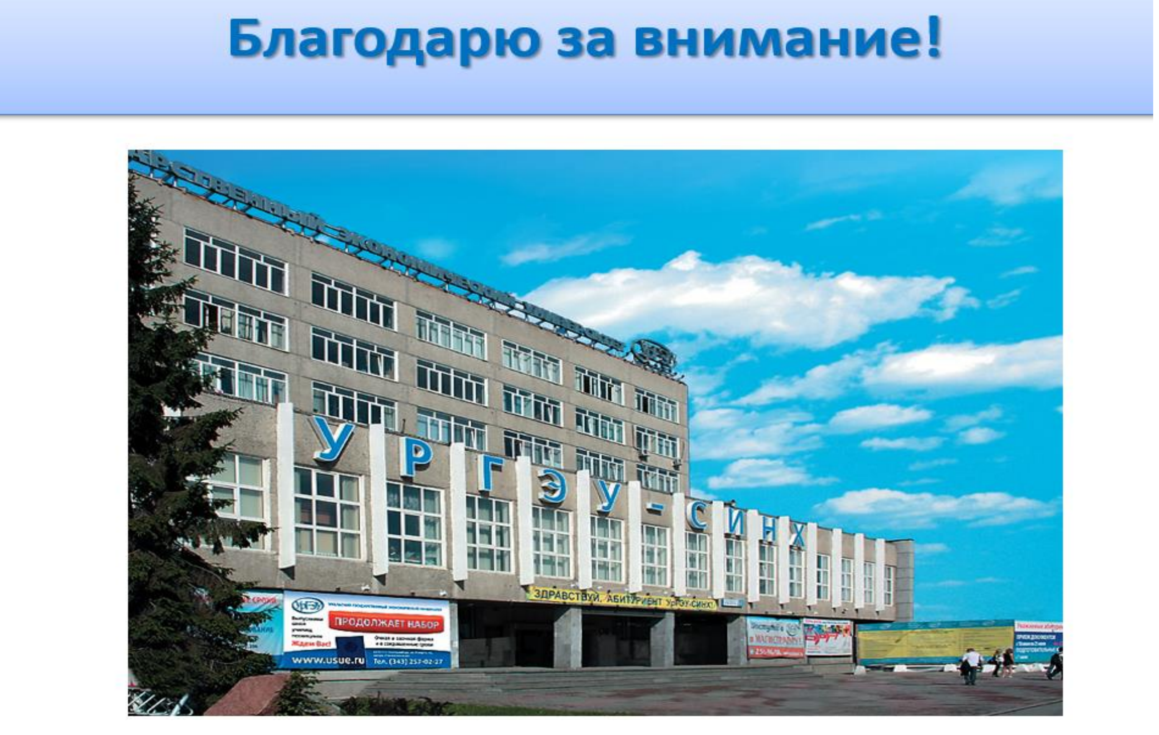
60

